Slide 1

Transformata HADAMARD pentru reprezentarea imaginilor și filtrare
-Proiect PRELUCRAREA NUMERICĂ A IMAGINILOR-
Realizat de:
Haneș Elisabeta-Eunice,
Torodoc Cristina-Alexandra
Grupa: 2243/2
Profesor îndrumător:
Sl.dr.ing. Camelia-Costina FLOREA

Slide 2
Ce se cere?
Proiectul are ca scop evidențierea utilizării transformatei Hadamard în procesarea de imagini. Urmărim generarea matricei transformării și aplicarea formei matriceale pe imagine precum și filtrarea informației obținute în domeniul frecvență.
Date de intrare:
o imagine pe nivele de gri;
dimensiunea blocului;
parametrii de filtare.
Date de ieșire:
imaginea originală și histograma ei;
imaginea în domeniul frecvență cu histograma corespunzătoare;
imaginea refăcută și histograma ei;
parametri privind eroarea la refacere, conservarea și compactarea energiei.

Slide 3
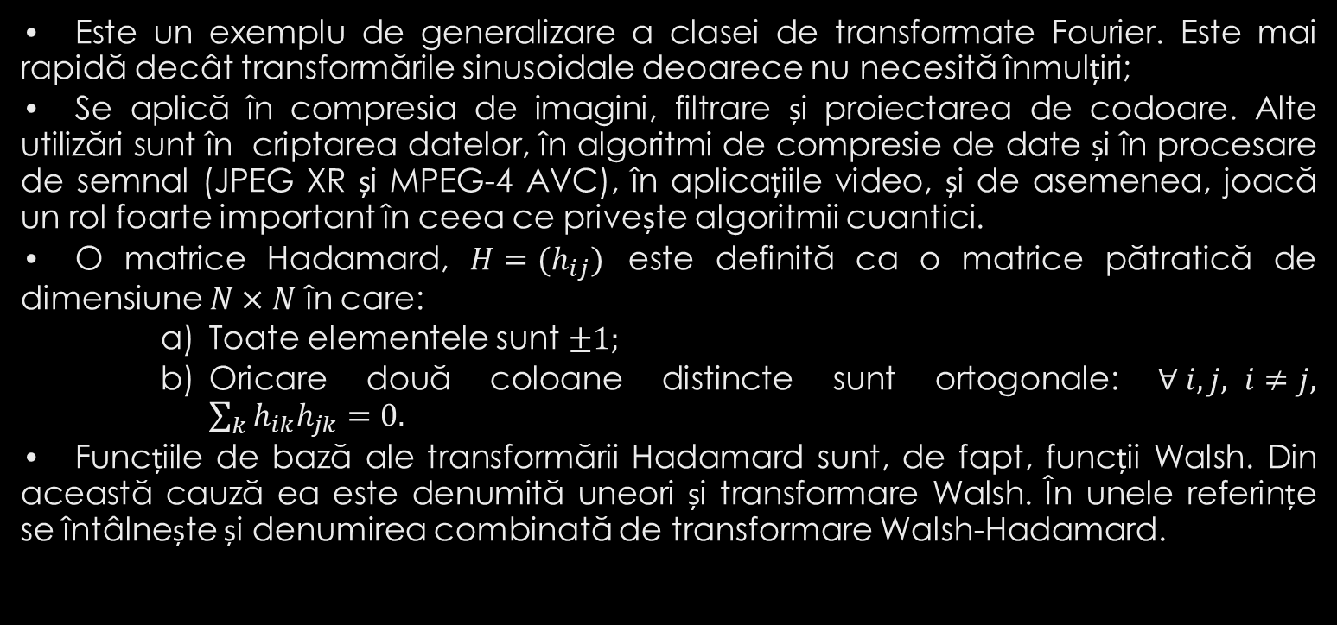
Transformata Hadamard
Este un exemplu de generalizare a clasei de transformate Fourier. Este mai rapidă decât transformările sinusoidale deoarece nu necesită înmulțiri;
Se aplică în compresia de imagini, filtrare și proiectarea de codoare. Alte utilizări sunt în criptarea datelor, în algoritmi de compresie de date și în procesare de semnal (JPEG XR și MPEG-4 AVC), în aplicațiile video, și de asemenea, joacă un rol foarte important în ceea ce privește algoritmii cuantici.
O matrice Hadamard, $H=(h_{ij})$ este definită ca o matrice pătratică de dimensiune $N×N$ în care:
Toate elementele sunt $±1;$
Oricare două coloane distincte sunt ortogonale: $∀ i,j, i≠j, \sum_{k}{h_{ik}h_{jk}=0.}$
Funcțiile de bază ale transformării Hadamard sunt, de fapt, funcții Walsh. Din această cauză ea este denumită uneori și transformare Walsh. În unele referințe se întâlnește și denumirea combinată de transformare Walsh-Hadamard.

Slide 4
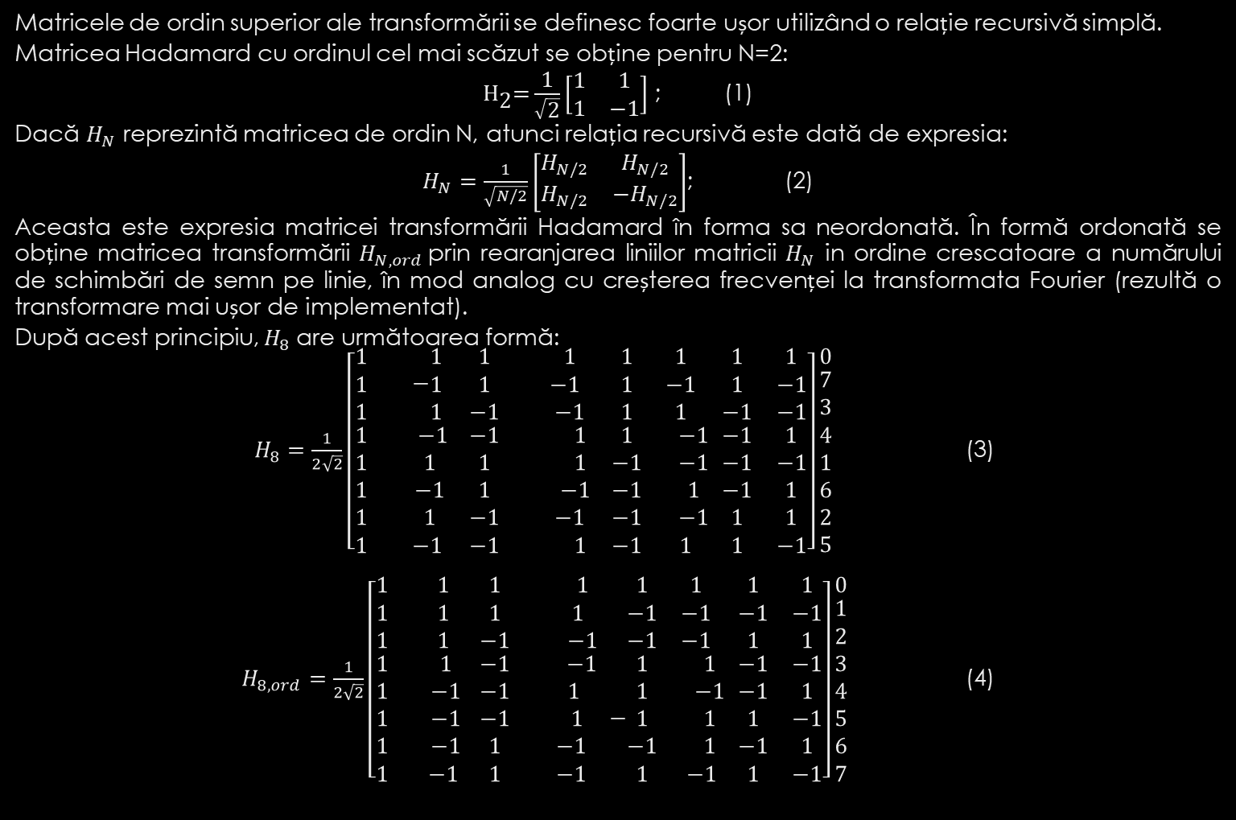
Matricele de ordin superior ale transformării se definesc foarte ușor utilizând o relație recursivă simplă.
Matricea Hadamard cu ordinul cel mai scăzut se obține pentru N=2:
${\text{H}}_{\text{2}}\text{=}\frac{\text{1}}{\sqrt{\text{2}}}\left[\begin{matrix}\text{1} & \text{1} \\ \text{1} & \text{−1}\end{matrix}\right]$ ; (1)
Dacă $H_{N}$ reprezintă matricea de ordin N, atunci relația recursivă este dată de expresia:
$H_{N}=\frac{1}{\sqrt{N/2}}\left[\begin{matrix}H_{N/2} & H_{N/2} \\ H_{N/2} & −H_{N/2}\end{matrix}\right]$; (2)
Aceasta este expresia matricei transformării Hadamard în forma sa neordonată. În formă ordonată se obține matricea transformării $H_{N,ord}$prin rearanjarea liniilor matricii $H_{N}$ in ordine crescatoare a numărului de schimbări de semn pe linie, în mod analog cu creșterea frecvenței la transformata Fourier (rezultă o transformare mai ușor de implementat).
După acest principiu, $H_{8}$are următoarea formă:
$H_{8}=\frac{1}{2\sqrt{2}}\left[\begin{matrix}\begin{aligned}1 \\ 1 \\ 1\end{aligned} & −\begin{aligned}1 \\ 1 \\ 1\end{aligned} \\ \begin{aligned}1 \\ 1 \\ 1 \\ 1 \\ 1\end{aligned} & \begin{aligned} −1 \\ 1 \\ −1 \\ 1 \\ −1 \end{aligned}\end{matrix}\begin{matrix}\begin{aligned}1 \\ 1 \\ −1\end{aligned} & \begin{aligned}1 \\ −1 \\ −1\end{aligned} \\ \begin{aligned}−1 \\ 1 \\ 1 \\ −1 \\ −1\end{aligned} & \begin{aligned} 1 \\ 1 \\ −1 \\ −1 \\ 1\end{aligned}\end{matrix}\begin{matrix}\begin{aligned}1 \\ 1 \\ 1\end{aligned} & \begin{aligned}1 \\ −1 \\ 1\end{aligned} \\ \begin{aligned}1 \\ −1 \\ −1 \\ −1 \\ −1\end{aligned} & \begin{aligned}−1 \\ −1 \\ 1 \\ −1 \\ 1 \end{aligned}\end{matrix}\begin{matrix}\begin{aligned}1 \\ 1 \\ −1\end{aligned} & \begin{aligned}1 \\ −1 \\ −1\end{aligned} \\ \begin{aligned}−1 \\ −1 \\ −1 \\ 1 \\ 1\end{aligned} & \begin{aligned}1 \\ −1 \\ 1 \\ 1 \\ −1\end{aligned}\end{matrix}\right]\begin{matrix}0 \\ \begin{aligned}7 \\ 3 \\ 4 \\ 1 \\ 6 \\ 2 \\ 5\end{aligned}\end{matrix}$ (3)
$H_{8,ord}=\frac{1}{2\sqrt{2}}\left[\begin{matrix}\begin{aligned}1 \\ 1 \\ 1\end{aligned} & \begin{aligned}1 \\ 1 \\ 1\end{aligned} \\ \begin{aligned}1 \\ 1 \\ 1 \\ 1 \\ 1\end{aligned} & \begin{aligned}1 \\ −1 \\ −1 \\ −1 \\ −1 \end{aligned}\end{matrix}\begin{matrix}\begin{aligned}1 \\ 1 \\ −1\end{aligned} & \begin{aligned}1 \\ 1 \\ −1\end{aligned} \\ \begin{aligned}−1 \\ −1 \\ −1 \\ 1 \\ 1\end{aligned} & \begin{aligned} −1 \\ 1 \\ 1 \\ −1 \\ −1\end{aligned}−\end{matrix}\begin{matrix}\begin{aligned}1 \\ −1 \\ −1\end{aligned} & \begin{aligned}1 \\ −1 \\ −1\end{aligned} \\ \begin{aligned}1 \\ 1 \\ 1 \\ −1 \\ 1\end{aligned} & \begin{aligned}1 \\ −1 \\ 1 \\ 1 \\ −1 \end{aligned}\end{matrix}\begin{matrix}\begin{aligned}1 \\ −1 \\ 1\end{aligned} & \begin{aligned}1 \\ −1 \\ 1\end{aligned} \\ \begin{aligned}−1 \\ −1 \\ 1 \\ −1 \\ 1\end{aligned} & \begin{aligned}−1 \\ 1 \\ −1 \\ 1 \\ −1\end{aligned}\end{matrix}\right]\begin{matrix}0 \\ \begin{aligned}1 \\ 2 \\ 3 \\ 4 \\ 5 \\ 6 \\ 7\end{aligned}\end{matrix}$ (4)

Slide 5


Transformata Hadamard
O transformare unitară a imaginii U[MxN] reprezintă o rotație a spațiului MN-dimensional, fiind definită de o matrice unitară de rotație A(de dimensiune MNxMN). Se aplică relația:
$V=A×U×A^{T}$ (5)
Particularizând, în cazul transformării Hadamard se obține:
$V=H×U×H$ (6)
Filtrarea
Prin transformarea directă se determină, de fapt, coeficienții de ponderare, iar în transformarea inversă se face reasamblarea imaginii din imaginile de bază.
Filtrarea în domeniul transformatei presupune o modificare a coeficienților de ponderare (prin înmulțire sau prin alte metode), înaintea reconstrucției imaginii prin transformarea inversă. Astfel, după transformarea inversă rezultă imaginea filtrată.
Datorită faptului că transformata Hadamard bidimensională este o transformare unitară și separabilă, formula de calcul a transformării inverse devine identică cu cea a transformării directe.
$U′=H×V′×H$ (7)

Slide 6

Conservarea și compactarea energiei
Conservarea energiei înseamnă verificarea respectării relației:
$E_{V}=E_{U}$; (8)
,unde
$E_{U}=\sum_{m=0}^{N−1}{\sum_{n=0}^{N−1}{u^{2}(m,n)}}$ ; (9)
$E_{V}=\sum_{k=0}^{N−1}{\sum_{l=0}^{N−1}{{\left|v(k,l)\right|}^{2}}}$ . (10)
$E_{U}=$Energia imaginii de intrare, $E_{V}$ =Energia imaginii în domeniul transformat.
Compactarea energiei blocului în domeniul transformat, în comparație cu distribuția energiei blocului în domeniul original, este dată de numărul de coeficienți nuli sau foarte mici în comparație cu coeficienții din blocul original. Aceasta se poate obține sub forma unui procent:
$p=\frac{v(k,l)≠0}{nr. total de coeficienți}$ (11)
,unde numărul total de coeficienți este reprezentat de $M×N$. Particularizând, în cazul transformării Hadamard avem:
$p=\frac{v(k,l)≠0}{N^{2}}$ (12)

Slide 7
Schema bloc a soluției de implementare propusă
Matrice pătratică?
Stop
Start
Inserarea unei imagini de test
Afișarea imaginii originale și a histogramei acesteia
Obținerea matricii imagine și a dimensiunilor acesteia+afișare
NU
DA
Aplicarea transformatei asupra imaginii, afișarea imaginii în domaniul frecvență și a histogramei acesteia
Calcularea transformatei Hadamard neordonate+afișarea matricii
Normalizarea matricii
Calcularea matricii Hadamard neordonate având dimensiunea determinată+afișare
Ordonarea matricii Hadamard+afișare
Normalizarea matricii
Calcularea transformatei Hadamard ordonate +afișarea matricii
Aplicarea transformatei asupra imaginii, afișarea imaginii în domaniul frecvență și a histogramei acesteia
Aplicarea măștii asupra imaginii în domeniul frecvență +afișarea ei
Construirea unei măști de filtrare și afișarea ei
Aplicarea transformatei inverse+afișare+eroarea la refacere
Verificarea conservării energiei
Stop
Refacerea imaginii +afișarea rezultatului filtrării și a histogramei corespunzătoare
Determinarea coeficientului de compactare a energiei
Determinarea erorii la refacere

Slide 8
Implementare
Pentru exemplificarea modului de aplicare a transformatei Hadamard asupra unei imagini am folosit utilitarul Spyder din suita Anaconda, produsul final fiind o arhivă conținând un fișier cu extensia .py și, respectiv, imaginile de test.
Librăriile utilizate:
numpy → este utilizată pentru lucrul cu array-uri și are funcții care se folosesc în domeniul algebrei liniare, transformatelor Fourier și în operațiile cu matrici;
matplotlib.pyplot → este utilizată pentru a crea reprezentări grafice;
math → este utilizată pentru funcții matematice.

Slide 9
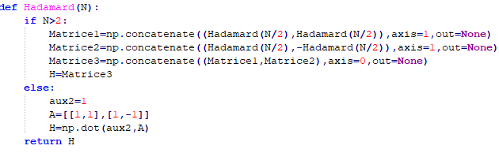
Descrierea funcțiilor utilizate
Hadamard(N)
Cu ajutorul acestei funcții se generează matricea Hadamard având ordinul trimis ca parametru, în mod recursiv, pornind de la cel mai mic ordin posibil: matricea Hadamard de ordinul 2.

Slide 10
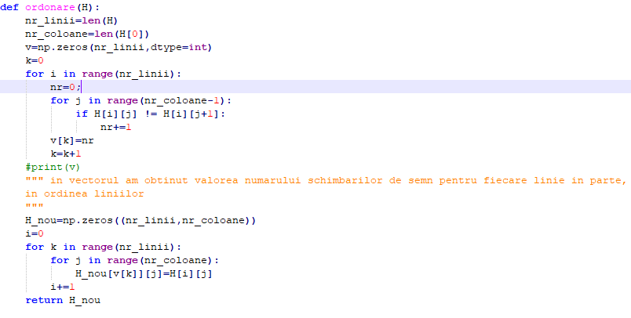
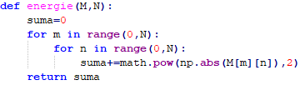
ordonare(H)
Cu ajutorul acestei funcții se realizează ordonarea matricii Hadamard trimisă ca parametru în ordinea crescătoare a numărului de schimbări de semn de pe fiecare linie.
energie(M,N)
Cu ajutorul acestei funcții se calculează energia în vederea verificării teoremei de conservare a energiei. Funcția are ca parametrii matricea imagine și matricea transformării.

Slide 11
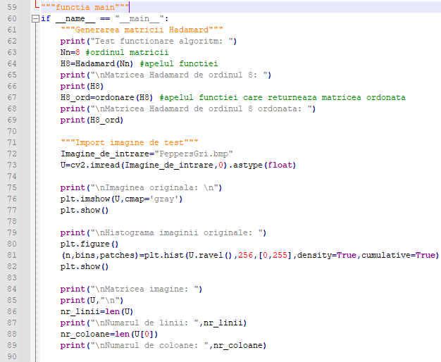
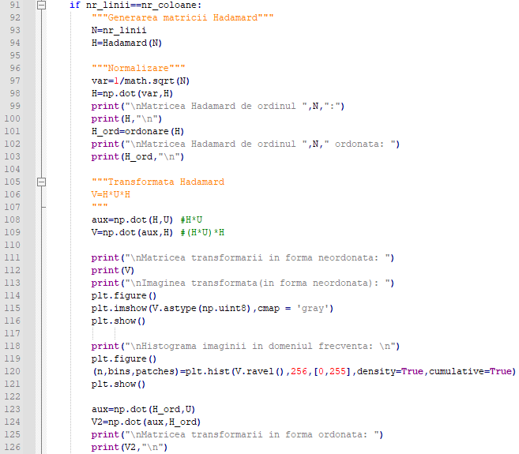
FUNCȚIA MAIN
Conține structura principlă a programului;
Apelează funcțiile menționate anterior;
Urmărește realizarea prelucrărilor descrise în schema bloc prezentată.

Slide 12
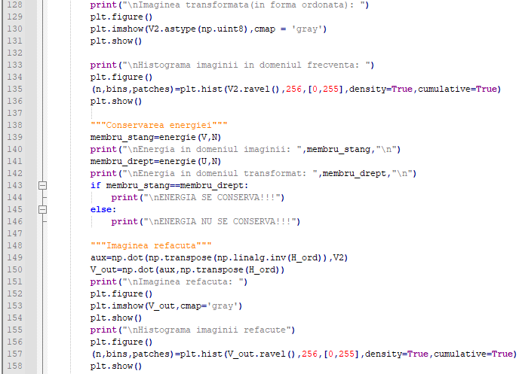
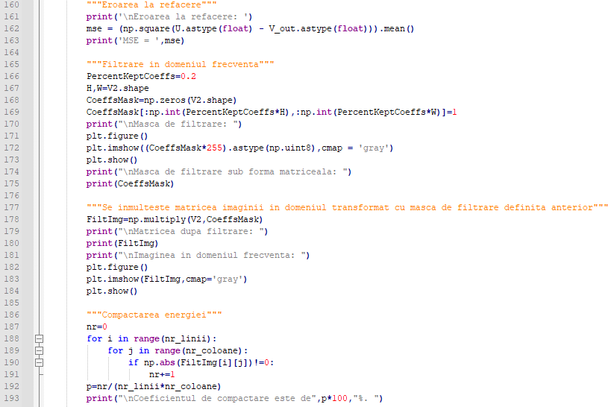

Slide 13
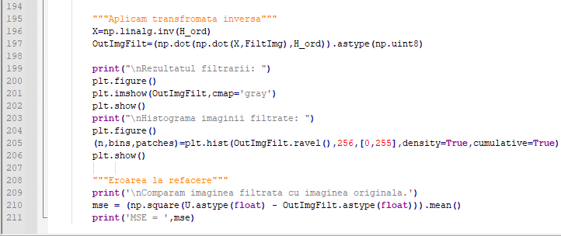

Slide 14
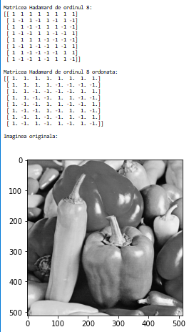
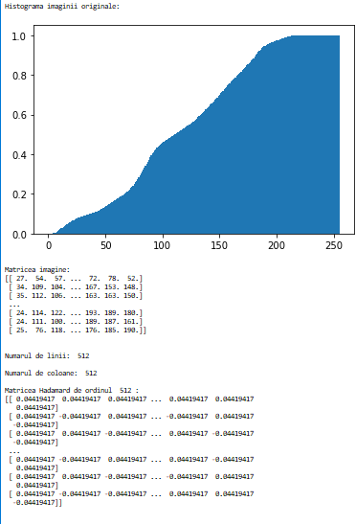
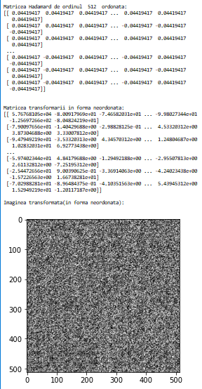
Rezultate
Pentru o imagine de test:

Slide 15
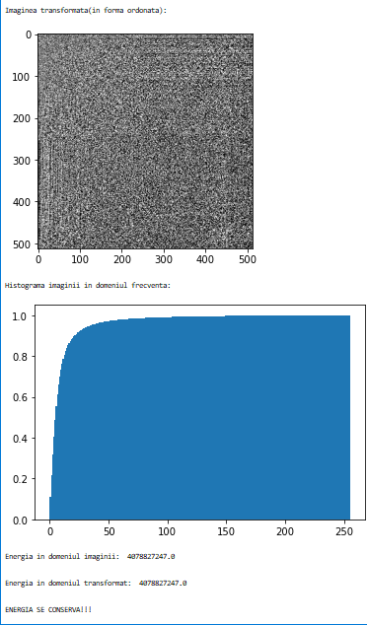
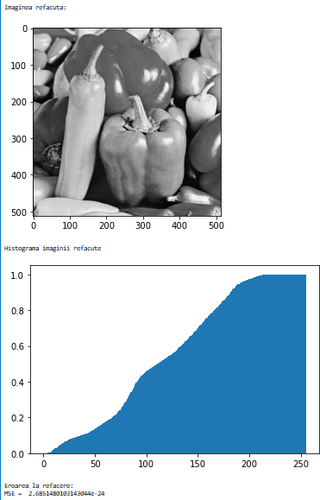
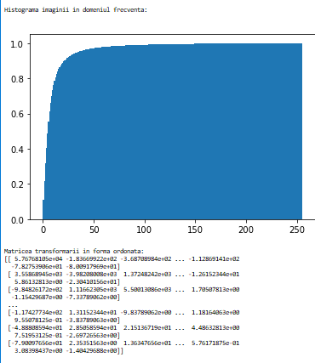

Slide 16
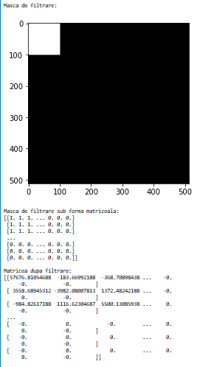
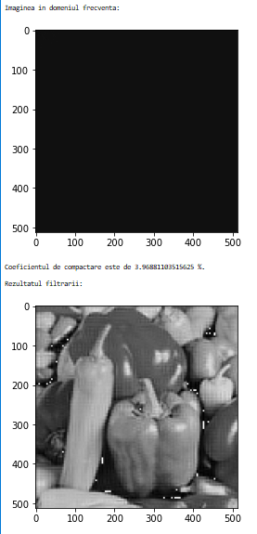
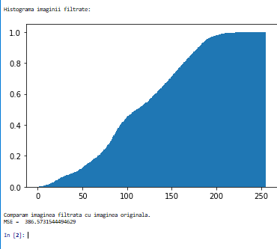

Slide 17
Concluzii
Folosind metoda pe care am abordat-o mai sus, se poate determina ușor, în mod recursiv transformata Hadamard ordonată a unui bloc de pixeli corespunzător unei matrici pătratice provenite dintr-o imagine de test, put imagine de test, obținând o bună compactare a energiei în domeniul transformat. De asemenea, am reușit să ilustrăm, în aceeași manieră, filtrarea imaginii și parametrii privind refacerea acesteia.
În ceea ce privește eventualele îmbunătățiri aduse programului, ceea ce s-ar mai putea face, în primă instanță, ar fi împărțirea unei imagini în blocuri mai mici, putând aplica transformata Hadamard pentru fiecare bloc în parte și concatenând apoi rezultatele. O altă idee ar putea fi reprezentată de rularea algoritmului, nu pe o imagine individuală, ci pe un set de imagini.

Slide 18
Bibliografie
[1] T. Stathaki, „Digital Image Processing,” Imperial College of London, Departament of Electrical and Electronic Engineering.
[2] B. Vijay și J. Swathy, „An Efficient Hadamard Transform Oriented Digital Image-In-Image Watermarking,” International Journal for Research in Applied Science and Engineering Technology, vol. 3, nr. V, pp. 576-580, 2015.
[3] Y. R. K. Rao și J. E. Hershey, Hadamard matrix analysis and synthesis with applications to communications and signal/image processing, Spinger Science+Business Media LLC, 1997.
[4] A. Vlaicu , Prelucrarea numerică a imaginilor, Cluj-Napoca: Editura Albastră, 1997.
[5] Transformări rectangulare-transformata Hadamard-Probleme rezolvate, [Online 19.10.2020],
https://www.creeaza.com/referate/matematica/Transformari-rectangulare-tran483.php
[6] https://www.w3schools.com/python

